Slide 1
Comité de Pilotage du Réseau d’éducation Prioritaire
Mardi 07 Mars 2023
de 8h30 à 10h00

Slide 2
Comité de Pilotage – collège HOLDER
ORDRE DU JOUR
Présentation du réseau
Bilan des actions engagées
Perspectives 2023-2024
Moyens
Questions diverses

Slide 3
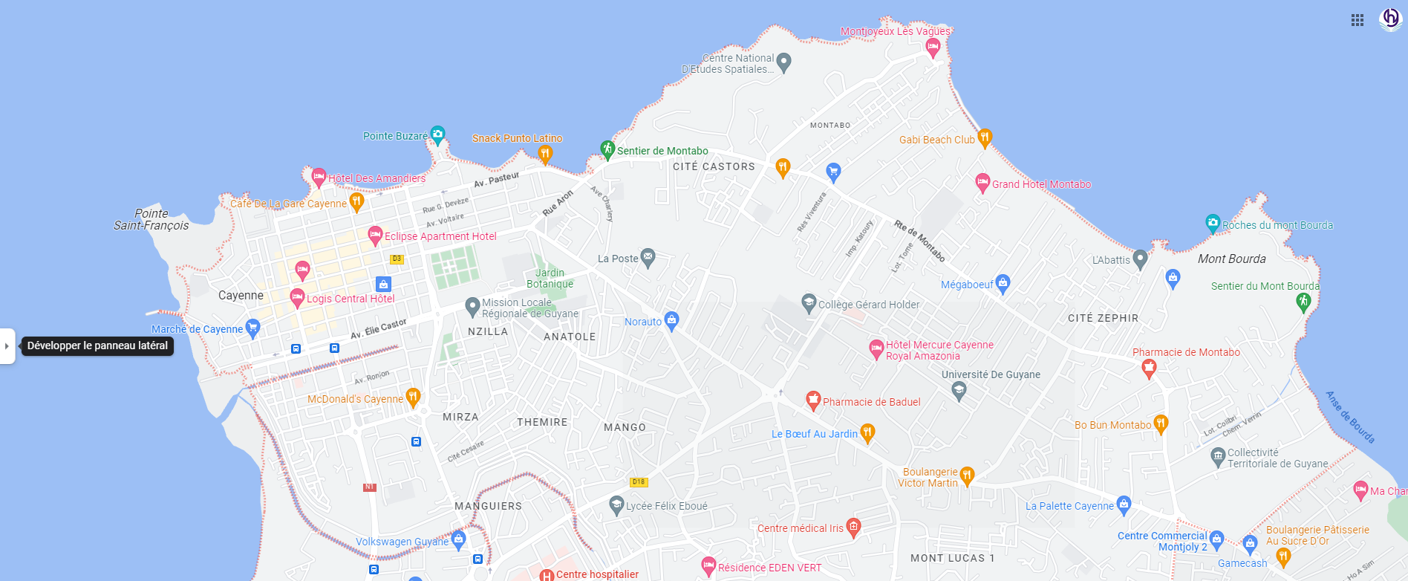
Comité de Pilotage – collège HOLDER
Présentation du réseau
Jean MACÉ
BERNUDE & D’ABREU
Henri AGARANDE
Gérard HOLDER
PHINERA HORTH

Slide 4
Comité de Pilotage – collège HOLDER
Présentation du réseau
Nom des écoles | Nombre d’élèves | Nombre de classes | Nombre de classes de GS | Nombre d’élèves de CM2
Ecole maternelle J. MACE | 299 | 13 | 3,5
Ecole élémentaire J. MACE | 317 | 22 |  | 3
Ecole maternelle AGARANDE | 146 | 6 | 2
Ecole élémentaire AGARANDE | 266 | 5 |  | 2
Ecole maternelle L. D’ABREU | 222 | 9 | 3
Ecole élémentaire H. BERNUDE | 366 | 21 |  | 3
Groupe Scolaire S. PHINERA-HORTH | 360 | 16 | 2 | 2,5
TOTAUX | 1976 | 92 | 10,5 | 10,5
Collège Gérard HOLDER au 06/03/2023 = 58 divisions et 1. 283 élèves (310 sixièmes)

Slide 5
Comité de Pilotage – collège HOLDER
II. Bilan des actions engagées
a) Participation commune aux projets du 1er degré
Ecole élémentaire Jean Macé Directrice : Mme ROSIER
Projets | Professeurs du collège | Professeurs des écoles
1/Rencontres sportives : cross – biathlon | PASTRE- BERGEZ – DENEEF - LEBIHAN | Ecole
2/Technologie/ arts visuels | PASTRE- BERGEZ – DENEEF - LEBIHAN | Ecole
3/Web radio sur la journée du créole avec les élèves de SEGPA | DIEUJUSTE (Documentaliste) | Mme MATHURIN
4/ Concours « Ti DOKO KA LI » avec les élèves de SEGPA | Collège | Ecole
5/ Jardin créole | PAVILLA- ROUSSEL - MATHURIN | Ecole

Slide 6
Comité de Pilotage – collège HOLDER
II. Bilan des actions engagées
a) Participation commune aux projets du 1er degré
Groupe scolaire Phinéra-Horth Directeur : M. BEUZE
Projets | Professeurs du collège | Professeurs des écoles
1/Immersion totale au collège | CPE | Mme CHEN-SEN Mme BALHIT Mme LIT
2/Initiation aux logiciels : GEOGEBRA-SCRATCH | Mr EMILIEN | Mme CHEN-SEN Mme BALHIT
3/Initiation au portugais | Mme PAVILLA | Mme CHEN-SEN
4/ Participation au conseil de vie collégienne (thème à définir) | CPE | Mme CHEN-SEN
5/ Sur la trace des amérindiens-visites et expositions | Mme FLEURENCOIS | Mme LITAMPHA
6/Concours du jeune citoyen | Mme FLEURENCOIS | Mme LITAMPHA

Slide 7
Comité de Pilotage – collège HOLDER
II. Bilan des actions engagées
a) Participation commune aux projets du 1er degré
Ecole élémentaire Henri AGARANDE Directeur : M. GUIARD
Projets | Professeurs du collège | Professeurs des écoles
1/Concours de poésie | Mme DORR – Mme DIEUJUSTE | Mme GARROS
2/Visites SVT TECHNOLOGIE | M. BERGEZ | Ecole
3/Jardinage et cuisine avec les élèves de SEGPA | Mme CESPEDES | Ecole
4/ Eveil aux langues pour éviter la passivité des élèves (les mettre acteurs) | M. BRAGA | CM2
5/ Course d’orientation | Mr LEBON/Mme GUIIDETTY /Mr LEFORT | Ecole

Slide 8
Comité de Pilotage – collège HOLDER
II. Bilan des actions engagées
a) Participation commune aux projets du 1er degré
Ecole élémentaire Henriette BERNUDE Directrice : Mme ROBERT
Projets | Professeurs du collège | Professeurs des écoles
1/Visite du collège | CPE | Mr PHINERA Mme METELLUS Mme LOUIMET
2/Connaître les insectes | CP | Mr CEFBER/Mme DESPAGNE
3/Aide à l’utilisation et à l’exploitation des outils numériques | Coordonnateur de discipline : M. BERGEZ | Enseignants
4/ Découverte du CDI | Mme DIEUJUSTE (documentaliste) | Mr PHINERA Mme METELLUS Mme LOUIMET
5/ Associer une classe de CM2 à une classe de 6ème pour mutualiser les moyens | CPE | Mr PHINERA Mme METELLUS Mme LOUIMET

Slide 9
Comité de Pilotage – collège HOLDER
II. Bilan des actions engagées
a) Participation commune aux projets du 1er degré
Ecole maternelle Directrice : Mme DAUDE
Projets | Professeurs du collège | Professeurs des écoles | Observations
1/La journée environnement - MAI | Mme DESPAGNE | Ecole
2/Pique-nique et Atelier autour de l’environnement - JUIN | Mme DESPAGNE | Ecole
3/Résoudre des problèmes: ateliers mathématiques OCTOBRE - JUIN | Mr EMILIEN | Ecole
4/ Développer des aptitudes motrices et confiance en soi OCTOBRE-MAI | Professeur de sport | Ecole
5/ Le projet jardin | SEGPA | Ecole

Slide 10
Comité de Pilotage – collège HOLDER
II. Bilan des actions engagées
Participation commune aux projets du 1er degré
Ecole maternelle Directrice : Mme LOUPEC
Projets | Professeurs du collège | Professeurs des écoles | Observations
1/Le coco dans tous ces états | Professeur de créole | Ecole | N’a pas pu se concrétiser
2/Mois de la lecture: Lecture d’albums par les parents dans leur langue maternelle | Mme LAGREZE Mme DORR | Ecole | En audio/vidéo
3/ Projet de la comédie musicale: Cinderella | Mme MENCE Sindy | Mr VENTELOT Pierre Mme GRETEL Siriex Mme HANDY Olga Mme LORAGE Ismee

Slide 11
Comité de Pilotage – collège HOLDER
II. Bilan des actions engagées
b) Visites systématiques au collège
# Planning proposé :
> 08h30 = départ en bus de l’école,
> 08h45 = arrivée devant le collège et prise en charge par les AED,
> 09h = 50% d’une classe de CM2 assistent à un cours avec 50% d’une classe de Sixième et 50% d’une classe de CM2 visitent le collège avec 50% d’une classe de Sixième,
> 09h55 = récréation avec l’ensemble des collégiens,
> 10h10 = 50% d’une classe de CM2 visitent le collège avec 50% d’une classe de Sixième et 50% d’une classe de CM2 assistent à un cours avec 50% d’une classe de Sixième,
> 11h = repas à la cantine scolaire (5,50€/élèves),
> 12h = Démonstration avec Géogébra par un enseignant de Mathématiques,
> 13h15 = Intervention de la Vie scolaire et présentation des enseignants facultatifs,
> 13h45 = Retour dans des classes (2 à 3 élèves de CM2 par sixième),
> 15h = Regroupement avant départ en bus et débriefing (sondage),
> 15h15 = départ en bus du collège,
> 15h30 = arrivée devant l’école.
# Dates suggérées :
> 24/4, 25/4, 27/4, 28/4, 02/05, 04/05, 05/05, 09/05, 11/05 et 12/05,

Slide 12
Comité de Pilotage – collège HOLDER
III. Perspectives 2023 - 2024
Ecole maternelle JEAN MACE:
Les ateliers scientifiques
La comédie musicale
Projets créoles
Ecole maternelle AGARANDE:
Les ateliers mathématiques
Les ateliers de psychomotricité
Groupe scolaire PHINERA-HORTH:
Concours du jeune citoyen
Danse Aluku
Jardin et EDD
Projet artistique KIKIVI avec l’artiste Tejee
Initiation à la poterie amérindienne
Ti DOKO KA LI

Slide 13
Comité de Pilotage – collège HOLDER
IV. Moyens
a) Dépôt des projets communs
2 par école
- au rectorat : Accompagnement éducatif
- au DAN : HSE, Equipements
- à l’ARS : limite janvier-février 2024, équipement, prestation, Pass’culture
- Cités éducatives : fibre optique, équipements
b) Achat/Leasing d’un bus
Prévu au second trimestre 2023-2024 pour visites communes
c) Projet d’autofinancement
professeur EPS, …, plantes SEGPA

Slide 14
Comité de Pilotage – collège HOLDER
Questions diverses
Pas de questions.

Slide 15
Comité de Pilotage – collège HOLDER
FIN.
MERCI POUR VOTRE ATTENTION.

